Slide 1
Экологическое воспитание
дошкольников
Именно на этапе дошкольного детства ребенок получает эмоциональные впечатления о природе, накапливает представления о разных формах жизни, т.е. у него формируются первоосновы экологического мышления, сознания, закладываются начальные элементы экологической культуры. Но происходит это только при одном условии: если взрослые, воспитывающие ребенка, сами обладают экологической культурой - понимают общие для всех людей проблемы и беспокоятся по их поводу, показывают маленькому человеку прекрасный мир природы, помогают наладить взаимоотношения с ним.
Влияние природы на ребёнка огромно: она встречает малыша морем звуков и запахов, тайнами и загадками, заставляет остановиться, присмотреться, задуматься. Красота окружающего мира рождает чувство привязанности к тому месту, где родился и живёшь, и, в конечном счёте, любовь к родине.
Экологическое воспитание детей дошкольного возраста предполагает:
воспитание гуманного отношения к природе (нравственное воспитание);
· формирование системы экологических знаний и представлений (интеллектуальное развитие) ;
· развитие эстетических чувств (умения увидеть и прочувствовать красоту природы, восхититься ею, желания сохранить её).
· участие детей в посильной для них деятельности по уходу за растениями и животными, по охране и защите природы.

Slide 2
Экологическое воспитание дошкольников следует рассматривать, прежде всего, как нравственное воспитание, ибо в основе отношения человека к окружающему его миру природы должны лежать гуманные чувства, т.е. осознание ценности любого проявления жизни, стремление защитить и сберечь природу и т.д.
Формируя гуманное отношение к природе, необходимо исходить из следующего: главное, чтобы ребенок понял, что человек и природа взаимосвязаны, поэтому забота о природе есть забота, о человеке, его будущем, а то, что наносит вред природе, наносит вред человеку, следовательно, действия, в результате которых разрушается общий для всех нас Дом, безнравственны.
Как же сформировать у детей гуманное отношение к природе? Учитывая возрастные особенности дошкольников, к которым относятся впечатлительность и эмоциональная отзывчивость, через сострадание, сопереживание, которые помогают ребенку войти «в жизнь другого живого существа изнутри» (В. Сухомлинский), почувствовать чужую боль как свою собственную. Чувства сострадания, сопереживания определяют действенное отношение детей к природе, выражающееся в готовности проявить заботу о тех, кто в этом нуждается, защитить тех, кого обижают, помочь попавшим в беду (разумеется, речь идет о животных, растениях и т.д.) а активная позиция, как правило, способствует овладению умениями и навыками по уходу за комнатными растениями, домашними животными, зимующими птицами и т.д. кроме того, умение сопереживать, сочувствовать постепенно вырабатывает эмоциональное табу на действия, причиняющие страдание и боль всему живому.

Slide 3
Очень важно показать детям, что по отношению к природе они занимают позиции более сильной стороны и поэтому должны ей покровительствовать, должны ее беречь и заботиться о ней, а также уметь замечать действия других людей, сверстников и взрослых, давать им соответствующую нравственную оценку и по мере своих сил и возможностей противостоять действиям антигуманным и безнравственным.
Необходимо помнить о том, что зачастую небрежное, а порой и жестокое отношение детей к природе объясняется отсутствием у них необходимых знаний. Вот почему воспитание сопереживания и сострадания происходит в неразрывном единстве с формированием системы доступных дошкольникам экологических знаний, которая включает:
представления о растениях и животных как уникальных и неповторимых живых существах, об их потребностях и способов удовлетворения этих потребностей;
понимание взаимосвязи между живыми существами и средой их обитания, приспособленности растений и животных к условиям существования;
осознание того, что все живые существа на Земле связаны друг с другом сложной системой связей (все друг другу нужны, все друг от друга зависят, исчезновение любого звена нарушает цепочку, т.е. биологическое равновесие) и в то же время каждое из них имеет свою экологическую нишу, и все они могут существовать одновременно.
Разумеется, одних знаний не достаточно для формирования у детей гуманного отношения к природе – необходимо включать их в посильную для их возраста практическую деятельность – создать условия для постоянного и полноценного общения детей с живой природой.

Slide 4
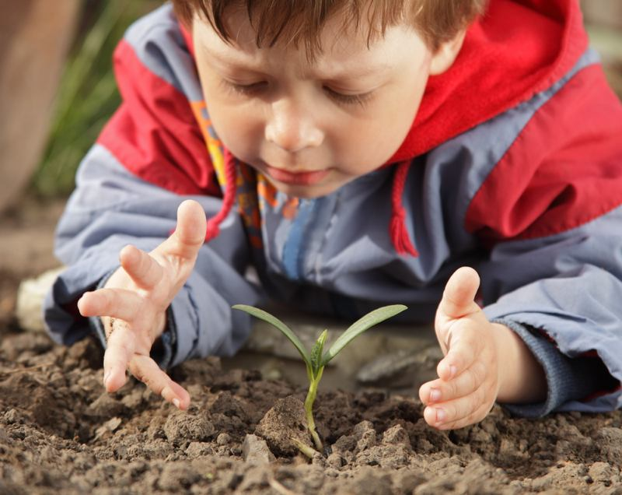
А создание и поддержание положительного эмоционального состояния детей (радость от выполненной работы, удостоенной похвалы воспитателя или родителя расцветший цветок, выздоровевший щенок…) способствует дальнейшему развитию чувств сострадания и сопереживания.
Активное гуманное отношение к природе поддерживается и укрепляется и при формировании у детей осознания эстетической ценности объектов природы, их непреходящей и неувядающей красоты, вот почему воспитание эстетических чувств является одним из необходимых условий экологического воспитания, включающего в себя любовь к природе.
Но, ни одно лишь постоянное общение с природой способно пробудить и развить эстетическое к ней отношение. Необходимо обращать внимание детей на красоту природы, учить наблюдать за состоянием растений и поведением животных, получая от этого удовольствие и замечая красоту жизни, осознавать, что красота никак не определяется утилитарным подходом (многие дети считают, то, что вредно, то некрасиво). Главное, всегда помнить: прежде чем научить детей видеть красоту и понимать суть прекрасного как эстетической категории, надо развивать их эмоциональную сферу, ибо чувства дошкольников еще недостаточно устойчивы и глубоки, носят избирательный и субъективный характер.
Задача родителей – подвести детей к пониманию того, что все мы вместе, и каждый из нас в отдельности в ответе за Землю, и каждый может сохранять и приумножать ее красоту.

Slide 5
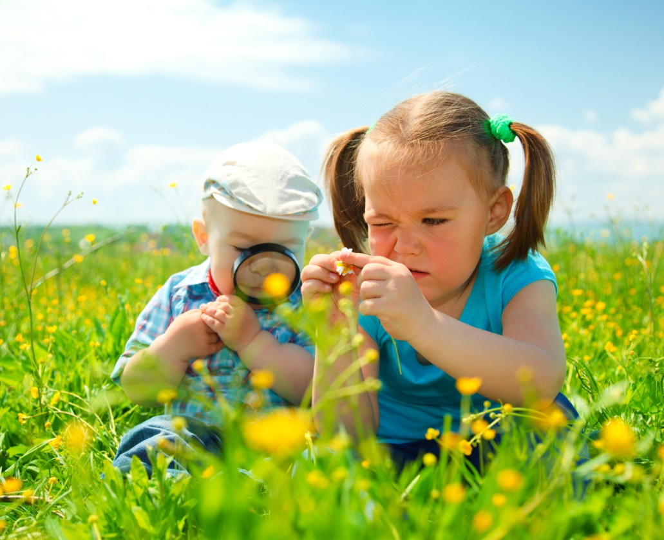
Запомните правила!
- Находясь в природе, нельзя срывать растения для букетов. Букеты можно составлять из тех растений, выращенные человеком.
- Собирать лекарственные растения можно только в тех местах, где их много.
- Охранять надо не только редкие, но и другие, даже самые обычные растения.
- Нельзя подходить близко к гнёздам птиц. По твоим следам гнёзда могут отыскать и разорить хищники. Если случайно окажешься возле гнезда, не прикасайся к нему, сразу уходи. Иначе птицы - родители могут совсем покинуть гнездо.
- Если у тебя есть собака, не бери её с собой в лес. Она легко может поймать нелетающих птенцов и беспомощных детёнышей зверей.
- Не лови и не уноси домой здоровых птенцов птиц и детёнышей зверей. В природе о них позаботятся взрослые животные.
-Не забывайте о том, что растения дают убежище животным. Оберегайте травы, кусты, деревья, вы помогаете зверям, птицам, насекомым, которые укрываются в их зарослях.

